Slide 1
МУНИЦИПАЛЬНОЕ дошкольное ОБЩЕОБРАЗОВАТЕЛЬНОЕ УЧРЕЖДЕНИЕ МДОУ Д\С № 2 «СВЕТЛЯЧОК» Проект «Добрый праздник НОВЫЙ ГОД»
АВТОР : Сачек Мария Алексеевна
Воспитатель
МДОУ Д\С № 2 «СВЕТЛЯЧОК»

Slide 2
Проект «Добрый праздник НОВЫЙ ГОД» (для детей дошкольного возраста) Вид проекта: информационно – практический. Сроки реализации проекта: 4 недели (с 1 декабря – 26 декабря), краткосрочный. Участники проекта: воспитатель, воспитанники группы, родители воспитуемых. Доминирующая область: познавательное развитие. Интеграция областей: речевое развитие, социально – коммуникативное развитие, художественно-эстетическое развитие, физическое развитие.

Slide 3
Актуальность проекта Всем известно, что самый любимый праздник детей - Новый год. Предновогодняя суета, письма Деду Морозу, украшение дома, подарки под елкой, веселый праздник- все это не сравнится с Днем Рождения. Но в результате опроса, проводимого воспитателем в группе, выяснилось, что не только дети, но и взрослые, их родители, мало знают историю возникновения праздника и его традиций, традиции празднования Нового года в других странах. Поэтому мы решили узнать, как можно больше об этом, а также украсить группу к Новому году. Не секрет, что малышам сложнее всего ждать, а тем более ждать праздника. Поэтому, одной из моих задач было сделать это ожидание веселым, приятным и полезным для детей.

Slide 4
Цель проекта: расширение знаний детей о зиме, о новогоднем празднике, традициях празднования Нового года в разных странах, о символах Нового года.

Slide 5
Задачи проекта
• Формировать представление у детей о празднике Новый год, о новогодних обычаях и традициях в разных странах мира;
• Создать условия для сознательного изучения детьми истории Нового года;
• Способствовать развитию воображения, внимания, памяти и речи детей;
• Оформить мини - музей «Зимние фантазии»;
• Создать позитивный настрой в преддверии новогоднего праздника, развить взаимоотношения детей, умение действовать согласованно, переживать радость от результатов общих усилий и совместной деятельности;
• Активизировать работу с родителями, привлечь их к
участию на основе сотрудничества.

Slide 6
1.Ознакомить родителей с темой, целями, задачами и 2.актуальностью данного проекта; 3.Подготовить консультативный материал для проведения бесед с детьми; 4.Мотивировать к ресурсному обеспечению проекта; 5.Побуждать к совместной деятельности с детьми по теме проекта.
Задачи работы с родителями

Slide 7
Ожидаемый результат
✓ у детей сформированы обширные знания о празднике Новый год, об истории новогодней ёлки, о традиции встречи праздника в разных странах;
✓ оформлен мини музей «Зимние фантазии»;
✓ педагоги, дети и их родители активно сотрудничают в процессе проектной деятельности;
✓ предметно пространственная среда в группе способствует к изучению традиции Нового Года;
✓ у детей и их родителей создано праздничное настроение

Slide 8
Этапы реализации проекта: Подготовительный этап (ноябрь 3-4 недели): 1. Определение проблемы, цели и задач проекта. 2. Информирование участников проекта об актуальности, целях и задачах проекта. 3.Составление плана реализации основного этапа проекта. 4. Подбор методической и художественной литературы по выбранной тематике проекта. 5. Подбор дидактических, подвижных, сюжетно- ролевых игр. 6. Подбор необходимого оборудования и пособий для практического обогащения проекта.

Slide 9
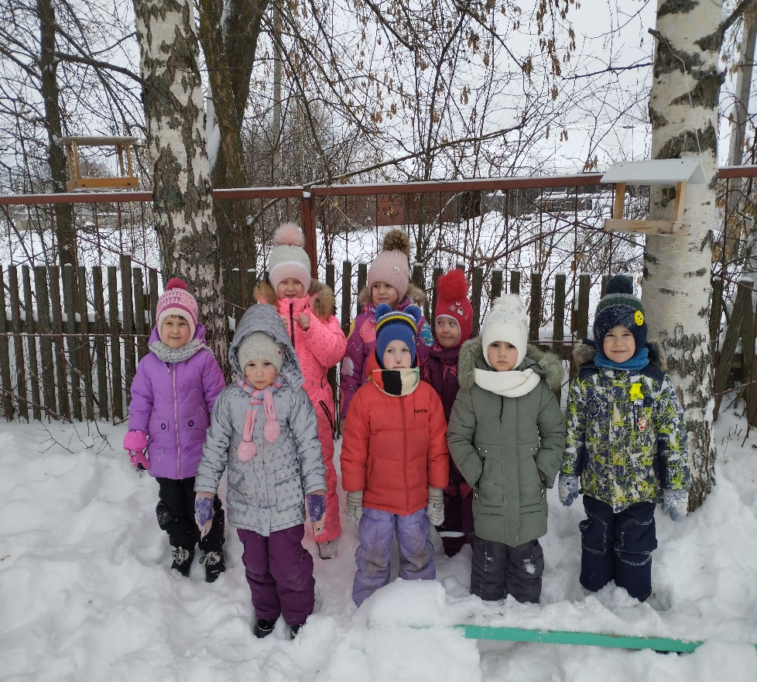
Практический этап (декабрь 1-4 недели) тема недели: «Зимушка зима в гости к нам пришла»
«Зима. Жизнь птиц зимой.»

Slide 10
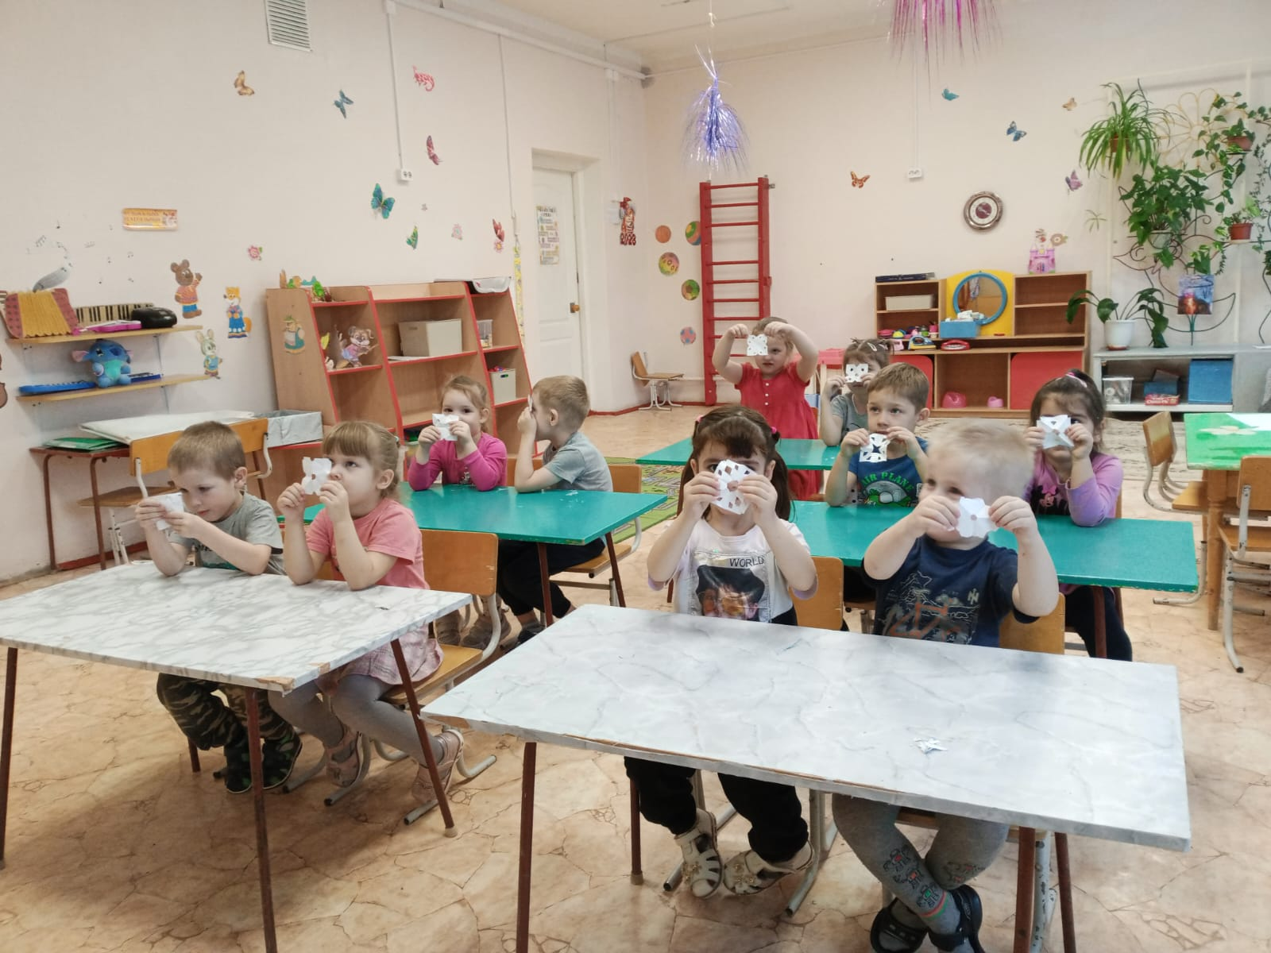
Продуктивная деятельность : Аппликация «снежинка»
Вырезание снежинки из бумаги, закрепление работы с ножницами.

Slide 11
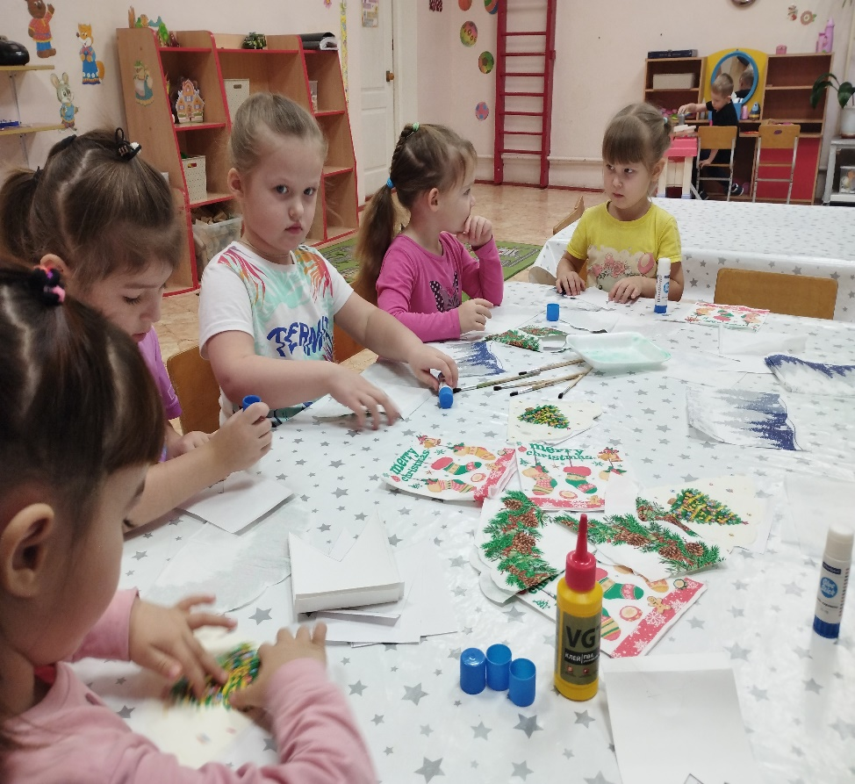
2 неделя декабря Тема недели « к нам стучится новый год!»
Продуктивная деятельность: «Гирлянда на елку ».

Slide 12
Просмотр мультфильма про Новый год: «Новый год и снеговик».

Slide 13
3 -4 неделя декабря Тема недели «Елочка красавица»
Продуктивная работа: «Наша елка» (рисунок ладошек).
Украшение группы результатами поделок детей и украшение новогодней елки.

Slide 14
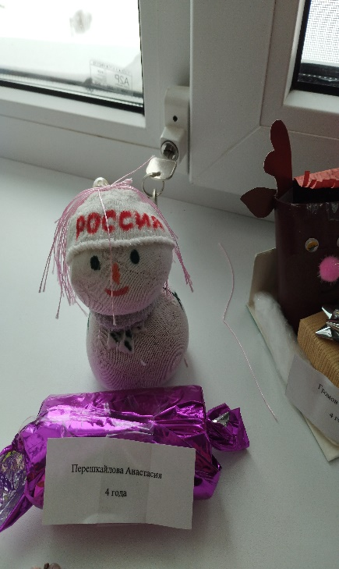
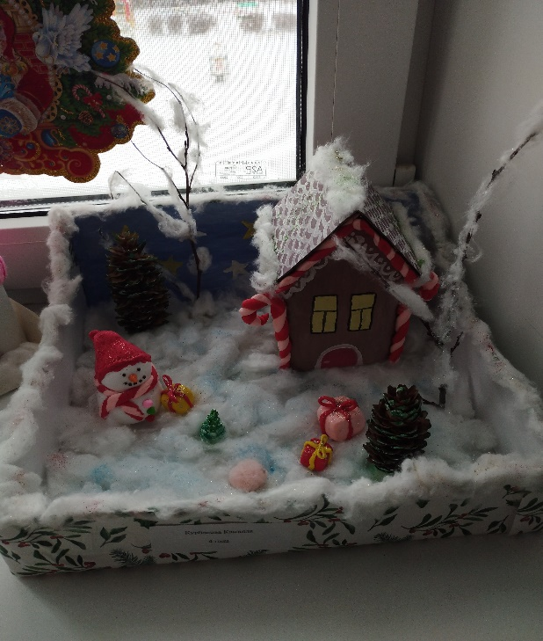
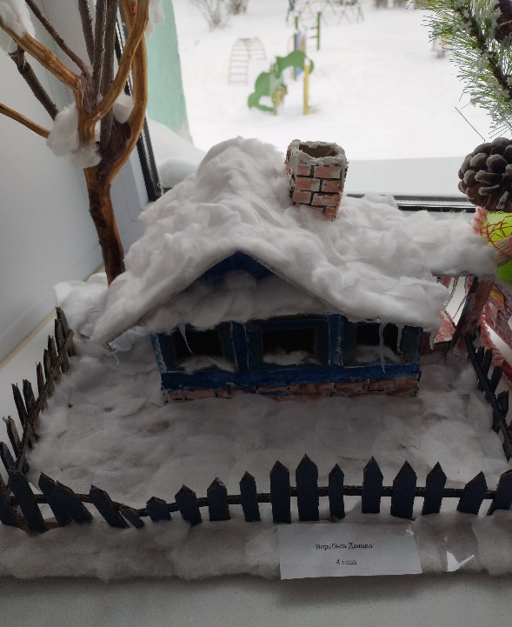
Оформление выставки поделок детей с родителями «Зимняя фантазия»

Slide 15
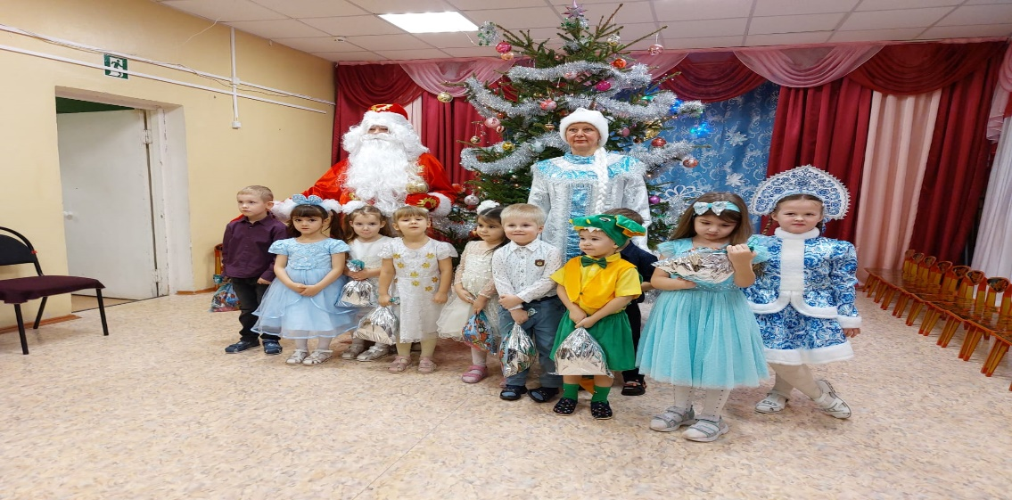
Проведение утренника «Встречаем Новый год».

Slide 16
Заключительный этап: 1. Выставка мини - музея «Зимняя Фантазия». 2. Показ мультфильма «Дед Мороз и лето!» 3. Участие во Всероссийском конкурсе новогодних поделок «Хоровод новогодних творений!». 4. Проведение утренника «Встречаем Новый год!».

Slide 17
Результаты конкурса и викторины

Slide 18
Спасибо за внимание

